Slide 1
Informasjon om fiberutbygging Trondrudmarka, Trollset, Storhallene
Februar 2022

Slide 2
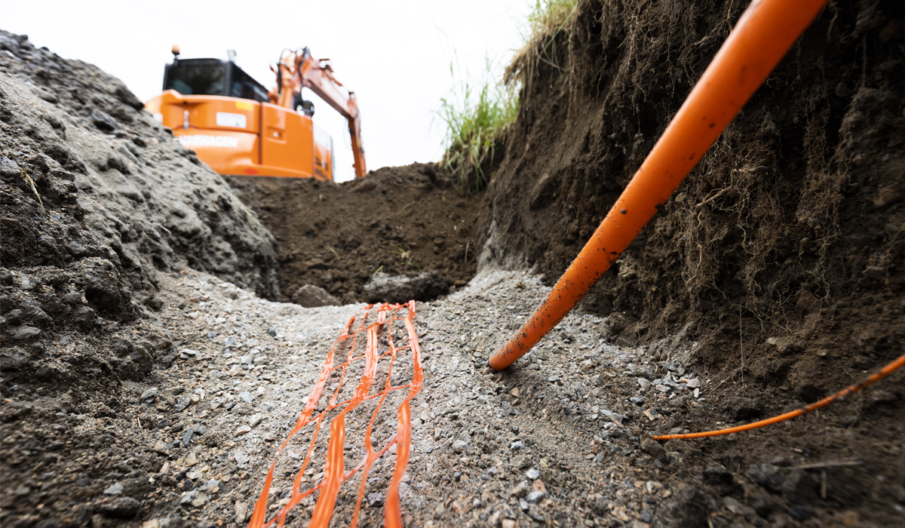
Innledning
Velforeningen fikk i 2020 flere henvendelser om mulighet for fiberutbygging i området
En meningsmåling på foreningens hjemmeside ble gjennomført. Det var stor interesse og 97% av de som deltok var positive
Etter dette har velforeningen sammen med grunneierne (v/Herbrand Haraldseth) hatt dialog med Bruse (som er eneste aktuelle firma for fiberutbygging i området).
I romjula 2021 hadde Bruse et tilbud klart. Dette ble distribuert på velforeningens hjemmeside og har siden blitt sendt til alle som har kjent mailadresse.

Slide 3
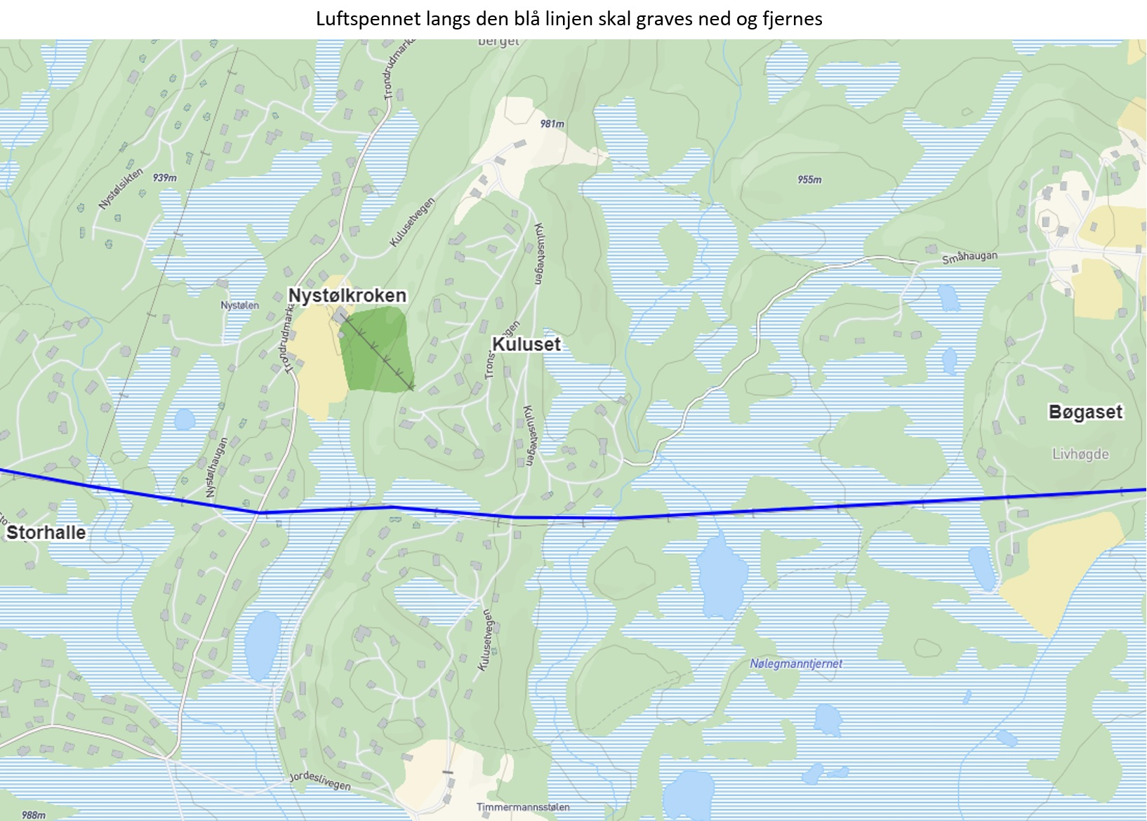
Status pr 15.februar 2022
Bruse melder om stor interesse etter at tilbudet ble publisert på velforeningens facebookside i romjula 2021. Ca 120 bestillinger er mottatt hittil.
Det ligger derfor an til utbygging, i alle fall i deler av området i år.
Bruse har besluttet å starte arbeidet med å grave trase for tilførsel fra Bøgaset. Det legges samtidig til rette for å legge strømnettet i bakken (samarbeid om felles grøft med Hallingdal Kraftnett). Oppstart graving er uke 10.

Slide 4
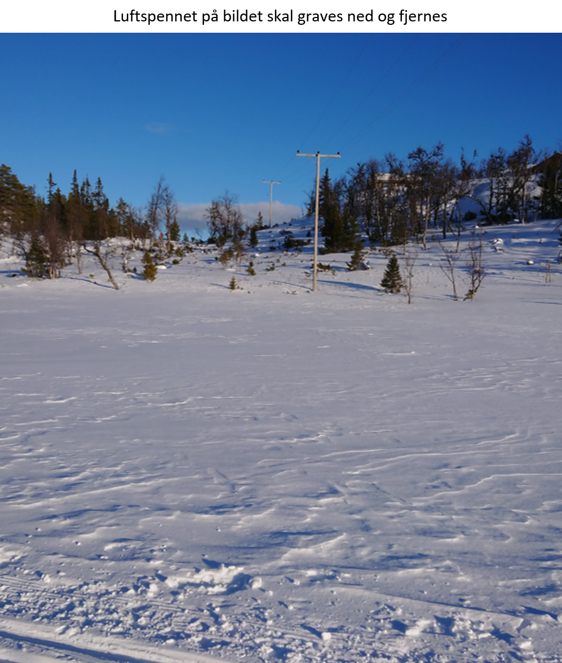
Status pr 15.februar 2022

Slide 5
Tilbudet oppsummert
Alle hytteeiere i området tilbys nå tilkobling til fiber. Hvis tilstrekkelig antall hytter i et delområde takker ja vil det bygges fiber til dette område.
De delområdene med flest bestillinger vil bli prioritert først. Bruse oppfordrer derfor til å sende bestilling tidlig, og gjerne at man informerer/snakker med naboene.
I utgangspunktet stilles det krav om minst 80% oppslutning i et område før Bruse vil bekrefte utbygging.
Total byggeperiode antas å være 12 – 18 mnd.
Tilbudet ligger ute på velforeningens Facebook side. I tillegg har alle med kjent e-mail adresse fått tilbudet tilsendt. Link til tilbudet ligger også nederst på denne siden
Frist for å bestille har blitt utvidet med en måned og er nå satt til 1.4.2022
Link til bestilling:
(https://www.bruse.no/bestille-nyttfelt-fritid/)

Slide 6
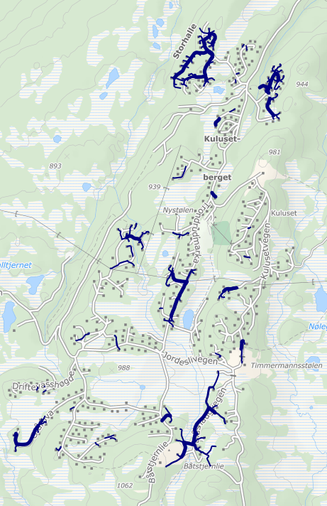
Fiber til det enkelte område
Området som nå er diskutert er som vist på kartet.
Bruse vil sørge for fiberrør frem til tomtegrensen mens fremføring av trekkerør fra tomtegrense og inn i hytten er hytteeieres ansvar.
Fremføring av fiber til en eiendom innebærer et etableringsgebyr. Gebyrets størrelse avhenger av om det er etablert trekkerør på eksisterende strømkabel i området (blå farger i kartet representerer trekkerør).
Dersom det er fiberrør sammen med strømkabel (blå farge i kartet: kr. 14.900
Dersom det IKKE er fiberrør sammen med strømkabel: kr. 9.900
Ferdig innlagt fiber gir mulighet for å opprette abonnement for tv og bredbånd fra Altibox

Slide 7
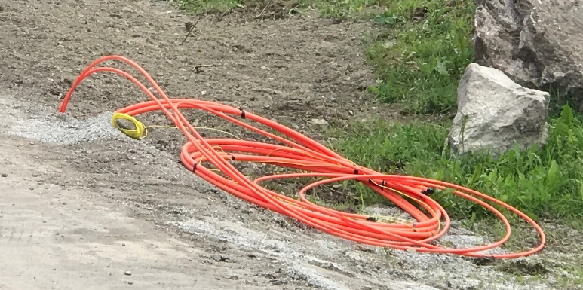
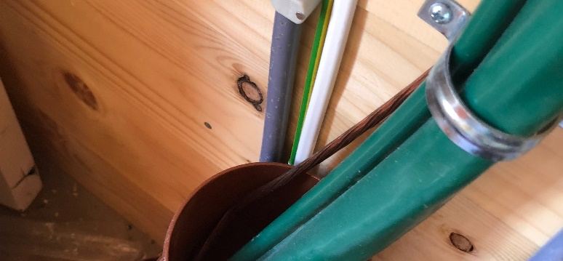
Det er 2 ulike måter å få fiberkabelen inn til hytta
Eget fiberrør
For de fleste vil fiberkabelen legges i et eget rør. Dette må graves ned på egen eiendom. Det kan gjøres som egeninnsats, eller du kan få det gjort av entreprenøren (som regel vil det medføre en ekstra kostnad).
Ved tomtegrensen blir det lagt igjen en kveil med rør som skal graves ned over eiendommen og frem til husveggen. Det er også mulig å grave ned fiberrøret (som egeninnsats) før det blir gravd langs veien. I så fall kan du selv hente rør.
Fiberrør på strømkabelen
En del nyere hus/hytter har strømkabel med ekstra rør for fiber. Da vil fiberkabelen føres inn gjennom dette røret, og du trenger ikke gjøre egeninnsats.
Dersom røret er avsluttet inne i sikringsskapet må røret tas ut av sikringsskapet før installasjon av fiber kan gjøres. Dette må gjøres av elektriker og huseier/hytteeier må ta denne kostnaden.
I nyere hus/hytter med den tekniske standarden NEK399 skal det være rør fra utvendig sikringsskap/målerskap og inn til stedet der hjemmesentralen skal monteres. Vi anbefaler at den monteres ved innvendig sikringsskap og at det er internt datanett herifra og til TV-punkt og punkt for ekstra WIFI-antenner. Dersom det ikke er etablert rør fra utvendig skap til innvendig tilkoblingspunkt må det gjøres av elektriker og hus/hytteeier må ta denne kostnaden.
Dersom dette røret har blitt skadet kan det være tett og dermed umulig å komme gjennom med fiberkabelen. I slike situasjoner må det forventes forsinkelser.

Slide 8
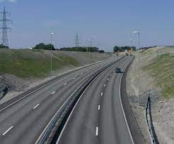
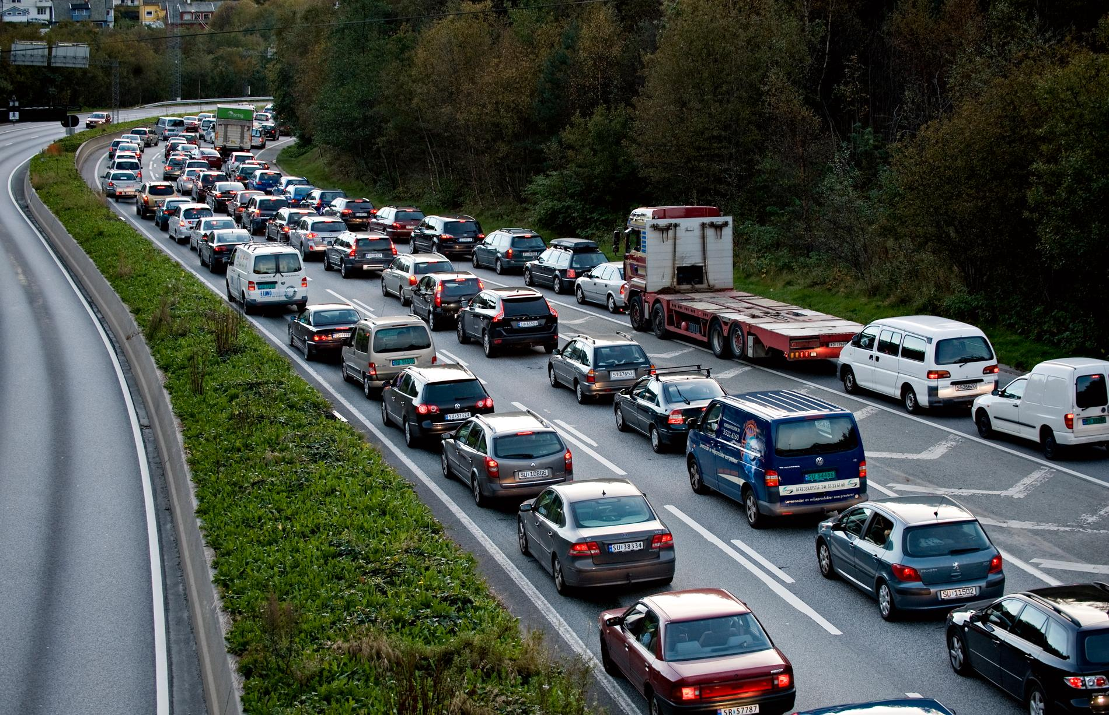
4G, 5G eller fiber?
Flere har spurt om dette og flere har kontaktet mobiloperatørene. Og blitt enda mer forvirret og usikker…
Til syvende og sist et spørsmål om tre ting:
Pris
Kapasitet
Hastighet
Ja, og så er det også et spørsmål om hvordan du, barn og barnebarn ønsker TV levert. Og andre «behov» som gaming m.m.
Her må den enkelte vurdere egne behov.
Men viktig: en mobilløsning vil alltid være en løsning en deler med alle andre i området.
En fiberløsning gir full hastighet og kapasitet hele tiden

Slide 9
Priser - oppsummert
Bestille
Bestilling gjøres på denne adressen:
https://www.bruse.no/bestille-nyttfelt-fritid/
.
 | Engangspris | Pris pr mnd
Etableringspris Dersom det er fiberrør sammen med strømkabel (blå farge i kartet Dersom det IKKE er fiberrør sammen med strømkabel | 9 900,- 14900,-
Alternativ 1: Altibox Fritid 80 (evt Fritid 150/150) |  | 649,-
Alternativ 2: Altibox Fiberbredbånd 100/100 |  | 599,-
Send bestilling
Alle priser er ink mva. Det er 12 mnd bindingstid på abonnementet

Slide 10
Abonnement
Altibox Fritid 100
Altibox Fritidspakke 80
Altibox Fritidspakke 500
599,-
649,-
999,-
Fiberbredbånd 100/100
Fiberbredbånd 80/80
15 TV kanaler
Altibox Nye TV
Opptak, Start forfra, Programarkiv
Altibox APP (se TV overalt)
Fiberbredbånd 500/500
15 TV kanaler
Altibox Nye TV
Opptak, Start forfra, Programarkiv
Altibox APP (se TV overalt)
Tjenestepriser pr mnd. Alle priser inkl mva. 12 mnd bindingstid. Les mer om disse og andre pakker her: https://www.bruse.no/altibox-fritid/

Slide 11
Bruse
Bak Bruse står de 2 Hallingdalselskapene Hallingdal Kraftnett og Hemsedal Energi. Til sammen har vi over 100 år erfaring med å levere ren energi til hus, bedrifter og hytter i dalen.
I Bruse går vi sammen om å levere TV-, bredbånd- og smarthus-løsninger som skal ta Hallingdal inn i fremtiden.
Vi har et levende engasjement for naturen, miljøet og menneskene som bor her. Derfor skal våre løsninger alltid være bærekraftige, fremtidsrettet og berike liv.
Eller som vi sier i Bruse:
– Hei fremtid!

